Slide 1
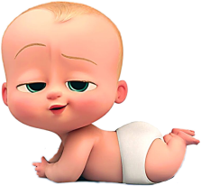
저출산 지원 정책 수립을 위한 ‘저출산 요인 분석’
장상윤 정구열 한태성 홍재연 황준하

Slide 2

Contents
01
02
프로젝트
팀 소개
프로젝트 배경
저출산 요인 분석
03
04
저출산 요인 분석
팀 자체 평가
05
부록

Slide 3




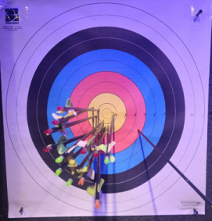


01
팀 소개
Baby_Team1
…
팔로잉
메시지 보내기
▼
평균 나이
29
팔로워
21만
팔로우
3
저출산 요인 분석 합니다.
netsong7님 외 21명이 팔로우합니다.
장상윤
정구열
한태성
홍재연
팀장 황준하
R 시각화
통계 검정
데이터 전처리
프로젝트 발표
텍스트 마이닝
R 통계 분석
종속 변수 선정
데이터 시각화
데이터 전처리
Github

Slide 4
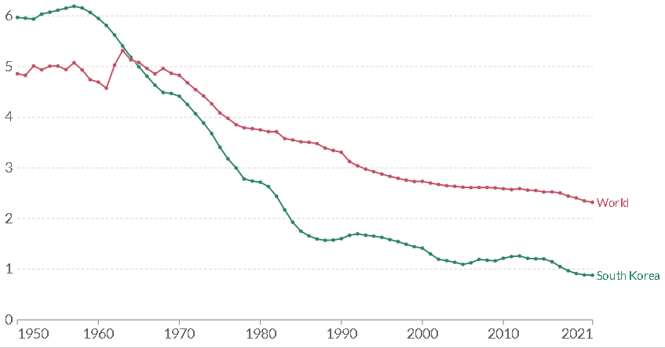
02
프로젝트 배경
출산율 감소 현황 - 대한민국과 세계
https://ourworldindata.org/fertility-rate

Slide 5
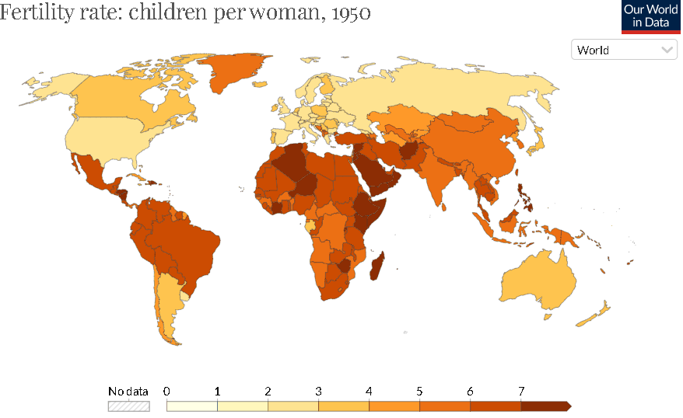
02
프로젝트 배경
출산율 감소 현황 - 세계 지도
https://ourworldindata.org/fertility-rate

Slide 6
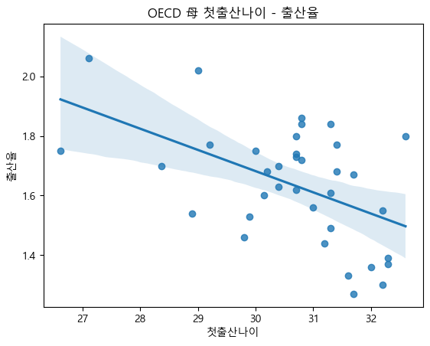
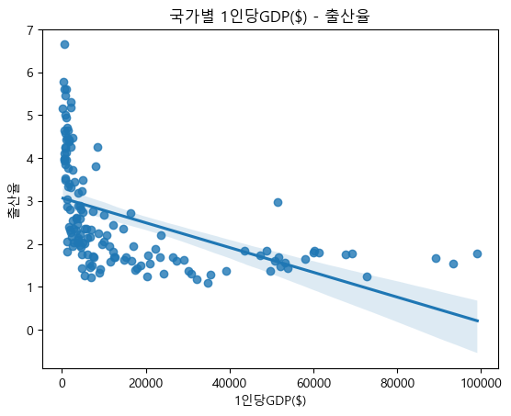
02
프로젝트 배경
2021 - OECD 첫 출산나이 & 국가별 1인당GDP

Slide 7
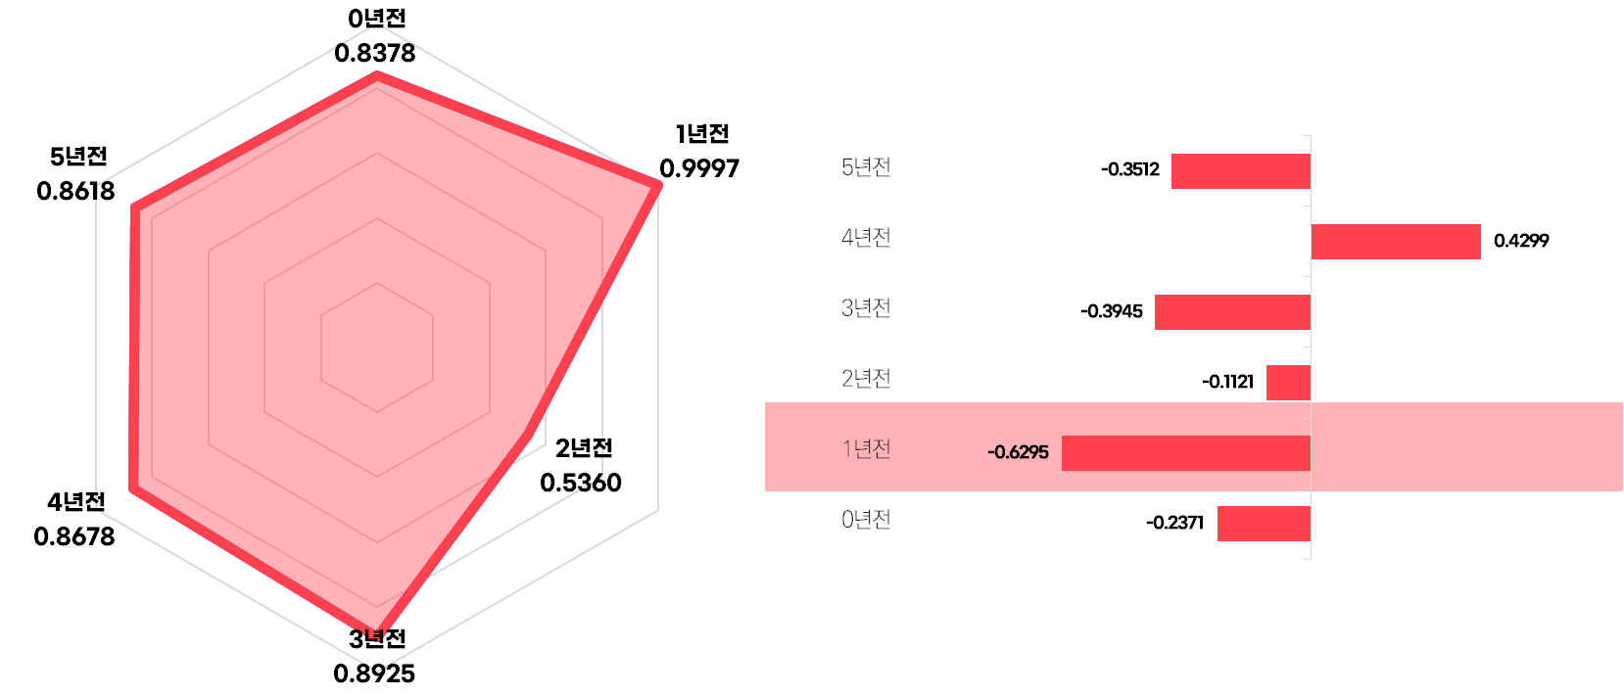
03
저출산 요인 분석
국내 연도별 GDP 영향력 분석

Slide 8
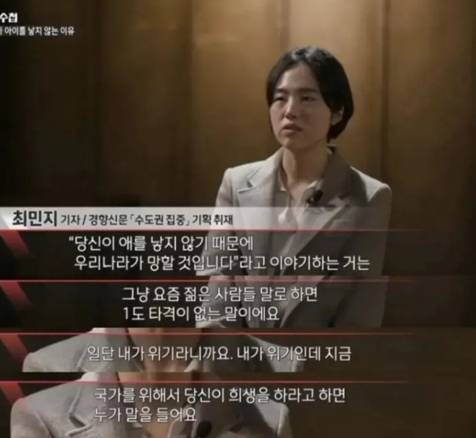
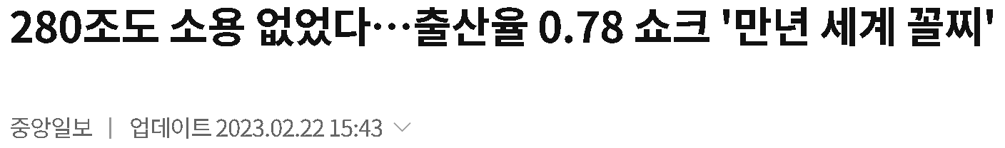
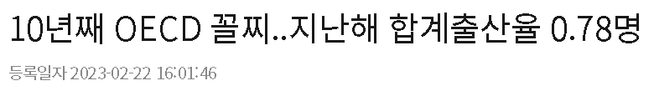
02
프로젝트 배경
대한민국 출산율 이슈

Slide 9


02
프로젝트 배경
출산하지 않는 이유 - 2019년 한국보건사회연구원
15~49세 미혼 성인남녀 2000명
15~49세 기혼 성인남녀 2000명
<단위 : %>
<단위 : %>
경제적으로
안정되지 않아서
44 . 7
37 . 4
아이 양육 및
교육 비용 부담
19 . 3
25 . 3
아이 없는
생활이 편해서
12 . 6
11 . 9
돌봄 시설 및
서비스 불만족
7 . 8
주거 환경이
마련되지 않음
10 . 3
주거 환경이
마련되지 않음
7 . 6
돌봄 시설 및
서비스 불만족
8 . 3
일이 많고 바빠서
6 . 5
4 . 0
아이가 생기지 않아서
0 . 7
2 . 2

Slide 10
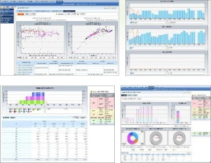


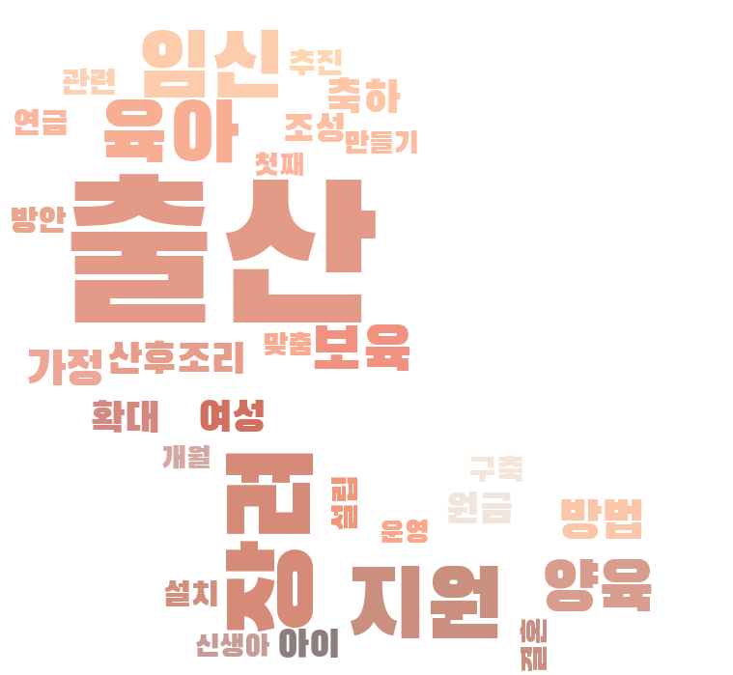
03
저출산 요인 분석
2017 - 2022 선거 당선자 공약 워드 클라우드
출산
출산
공약 전체
키워드의 앞 뒤 1단어

Slide 11
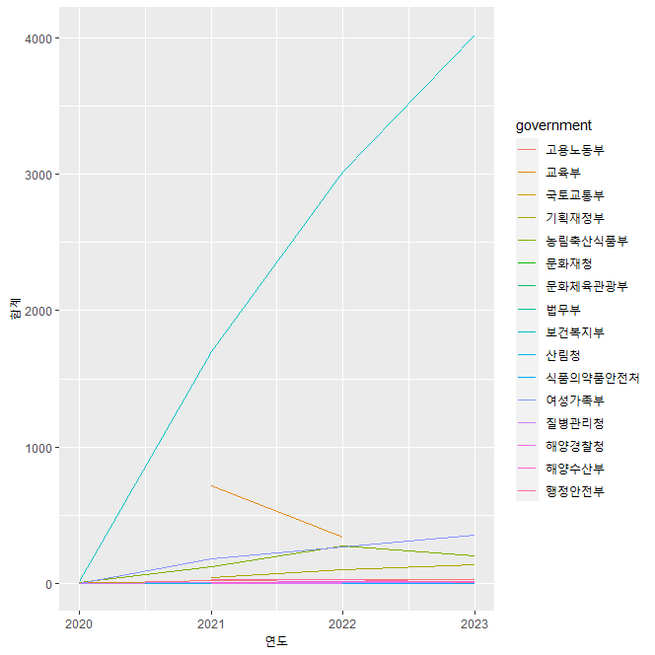
03
저출산 요인 분석
부처별 ‘출산’ 단어가 들어간 정책 수
보건복지부
교육부
여성가족부

Slide 12

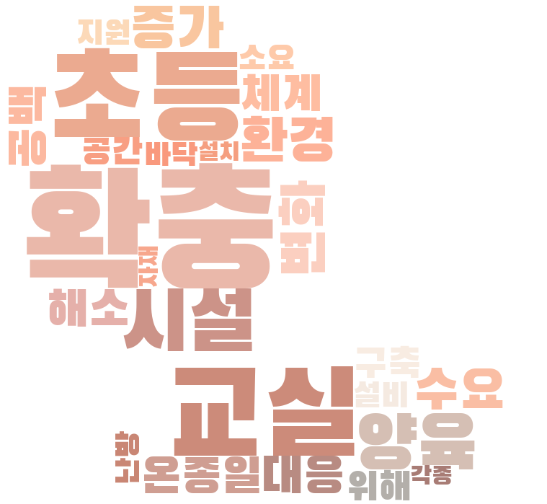
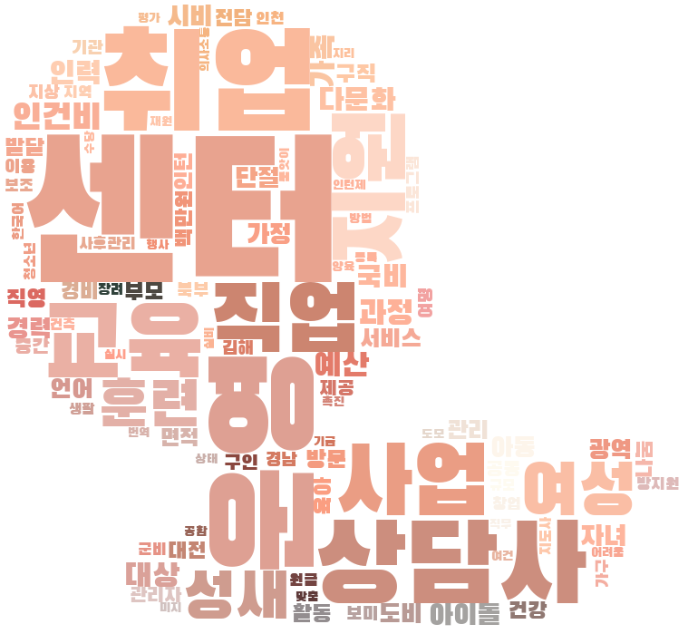
03
저출산 요인 분석
주요 부처별 워드클라우드
보건복지부
교육부
여성가족부

Slide 13
03
저출산 요인 분석
정책 인지도

Slide 14
03
저출산 요인 분석
2017 - 2022 선거 당선자 공약 텍스트마이닝

Slide 15
03
저출산 요인 분석
2017 - 2022 선거 당선자 공약과 당선율의 관계
선거 당선자
출산공약
포함 비율
출산공약
포함 여부
당선율 차이

Slide 16
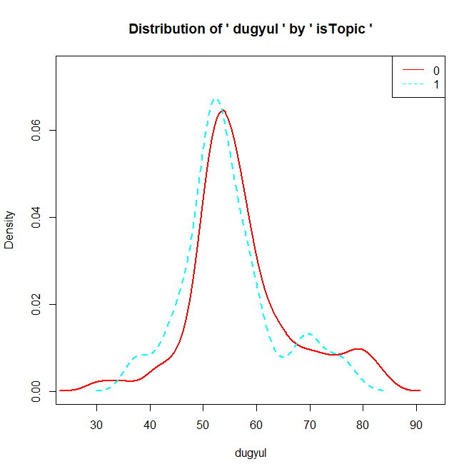
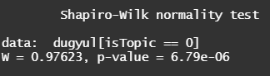
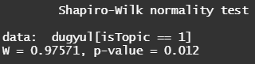
03
저출산 요인 분석
공약으로 출산을 언급한 정치인의 당선율이 높을까?
정규분포 확인

Slide 17
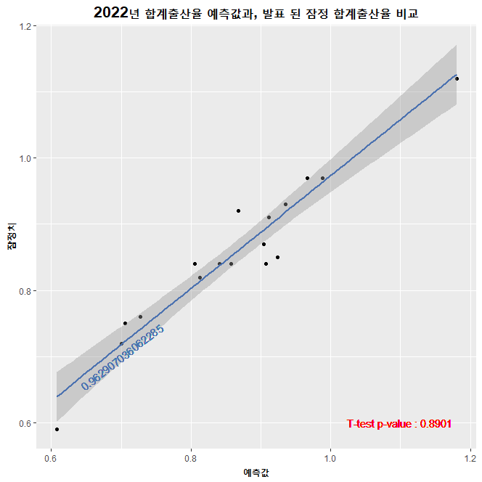
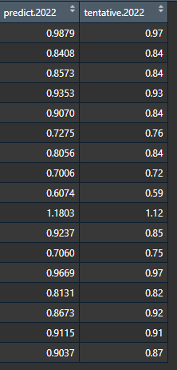
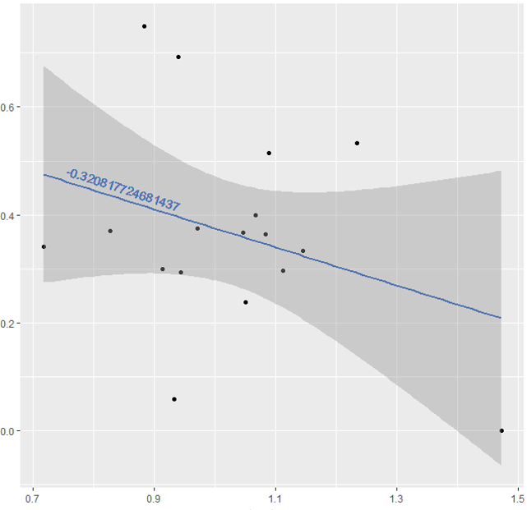
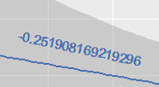
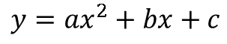
03
저출산 요인 분석
지역구별 합계출산율과 출산공약은 관계가 있을까?
$$y={ax}^{2}+bx+c$$
2014 – 2022 (22년 추가) 출산율 – 출산 공약수

Slide 18
03
저출산 요인 분석
지역구별 합계출산율과 출산공약은 관계가 있을까?
2014 – 2022 (22년 추가)
출산율 – 출산 공약수
0.25에서 0.32로 더 짙은 음의 관계로 변화
합계출산율과 당선인들의 출산공약은
점점 더 관계성을 보이고 있음을 확인

Slide 19
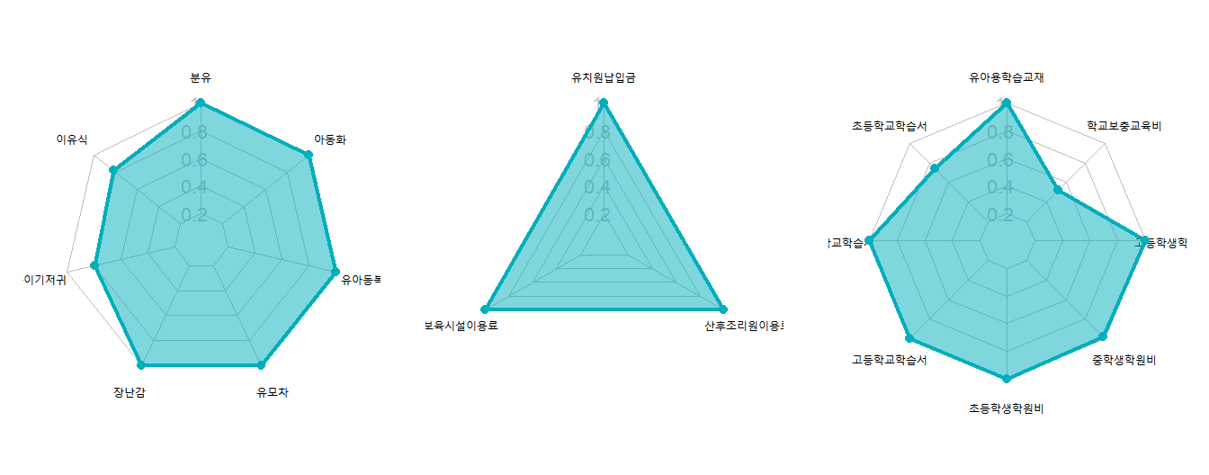
03
저출산 요인 분석
소비자 물가
유아 용품
육아 시설
사교육

Slide 20
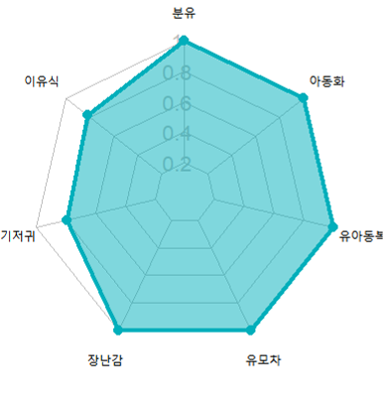
03
저출산 요인 분석
소비자 물가 - 유아 용품
# Estimate Std. Error t value Pr(>|t|)
# 분유 0.0012776 0.0002095 6.098 1.86e-09 ***
# 유아동복 -0.0039445 0.0004253 -9.274 < 2e-16 ***
# 아동화 -0.0055641 0.0005216 -10.668 < 2e-16 ***
# 장난감 -0.0025860 0.0005560 -4.651 4.02e-06 ***
# 유모차 0.0010439 0.0002347 4.448 1.02e-05 ***
분유와 유모차의 경우
갓난아이가 사용
유아동복, 아동화, 장난감의 경우
갓난아이가 사용 X
-> 아이의 출산연도가 멀어질수록 양 -> 음 관계로 변함

Slide 21
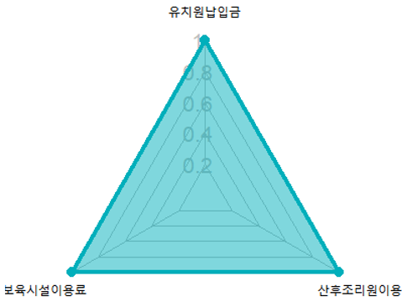
03
저출산 요인 분석
소비자 물가 - 육아 시설
# Estimate Std. Error t value Pr(>|t|)
# 유치원납입금 5.495e-04 6.786e-05 8.097 2.81e-15 ***
# 보육시설이용료 2.911e-04 8.022e-05 3.628 0.000308 ***
# 산후조리원이용료 -3.409e-03 2.385e-04 -14.290 < 2e-16 ***
산후조리원이용료는 출산 직후 사용될 시설 비용
유치원납입금, 보육시설이용료는 아이가 어느정도 자란 뒤
사용할 것으로 보이는 비용
-> 아이의 출산연도가 멀어질수록 음 -> 양 관계로 변함

Slide 22
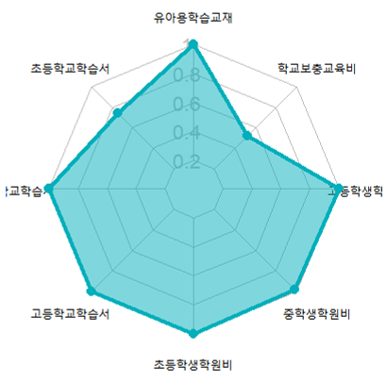
03
저출산 요인 분석
소비자 물가 - 사교육
# 다중공선성 확인
## 유아용학습교재 중학교학습서 고등학교학습서
## 2.682142 2.509470 2.061493
## 초등학생학원비 중학생학원비 고등학생학원비
## 2.839550 2.954345 2.548375
모든 항목에서 다중공선성을 위반
교육비의 경우 서로 상관관계가 있음을 확인
-> 교육부의 높은 관심도 설명

Slide 23
03
저출산 요인 분석
2021년 여가활동의 주된 목적

Slide 24
03
저출산 요인 분석
2016 - 2021 연간 여가활동의 주된 목적

Slide 25
03
저출산 요인 분석
2014 - 2021 연간 출산율에 미치는 여가활동 분석
미혼
기혼

Slide 26
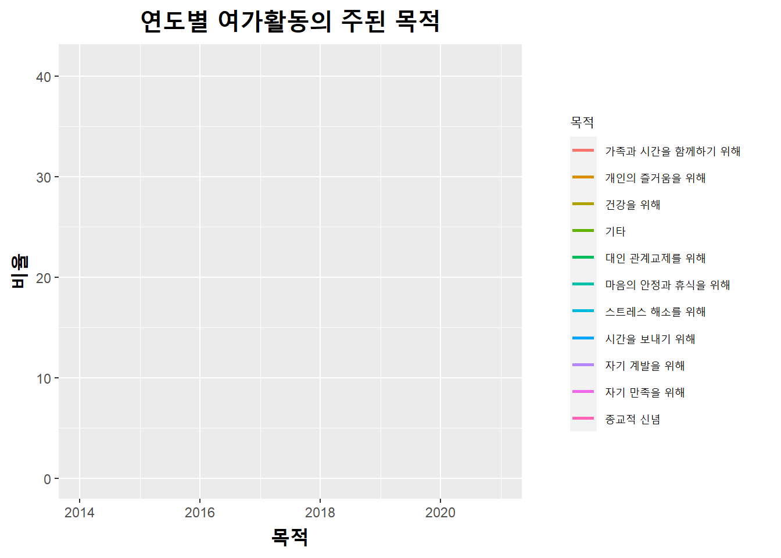
03
저출산 요인 분석
연도별 여가활동의 주된 목적

Slide 27
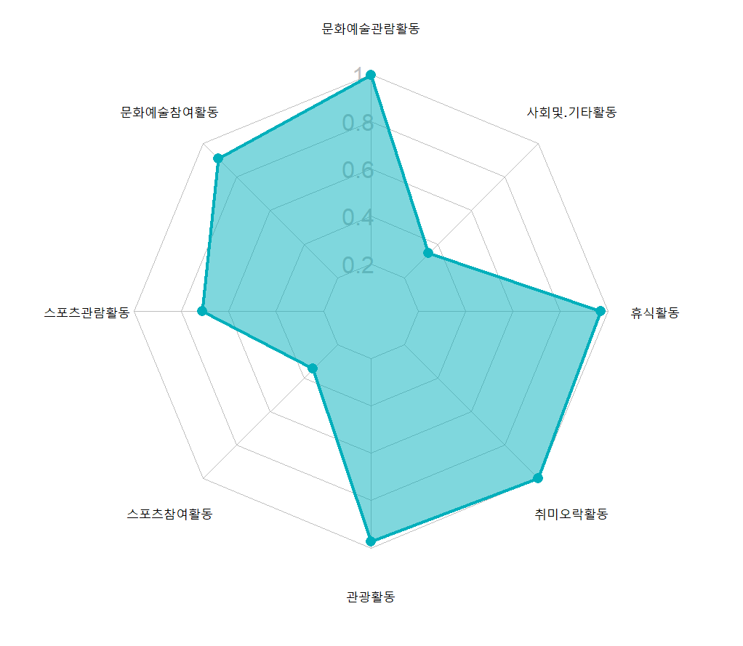
03
저출산 요인 분석
연간 시도별 합계출산율과 여가활동
# Estimate Std. Error t value Pr(>|t|)
#문화예술관람활동 0.009366 0.002887 3.244 0.001620 **
#문화예술참여활동 0.021582 0.013136 1.643 0.103663
#관광활동 -0.009843 0.004139 -2.378 0.019390 *
#취미오락활동 -0.013210 0.003463 -3.815 0.000241 ***
#휴식활동 0.008276 0.003035 2.726 0.007612 **
양의 관계를 보이는 문화예술관람활동과 휴식활동은
기혼자와 관계가 있을 것으로 추측 된다.
음의 관계를 보이는 관광활동과 취미오락활동은
미혼자와 관계가 있을 것으로 추측 된다.

Slide 28
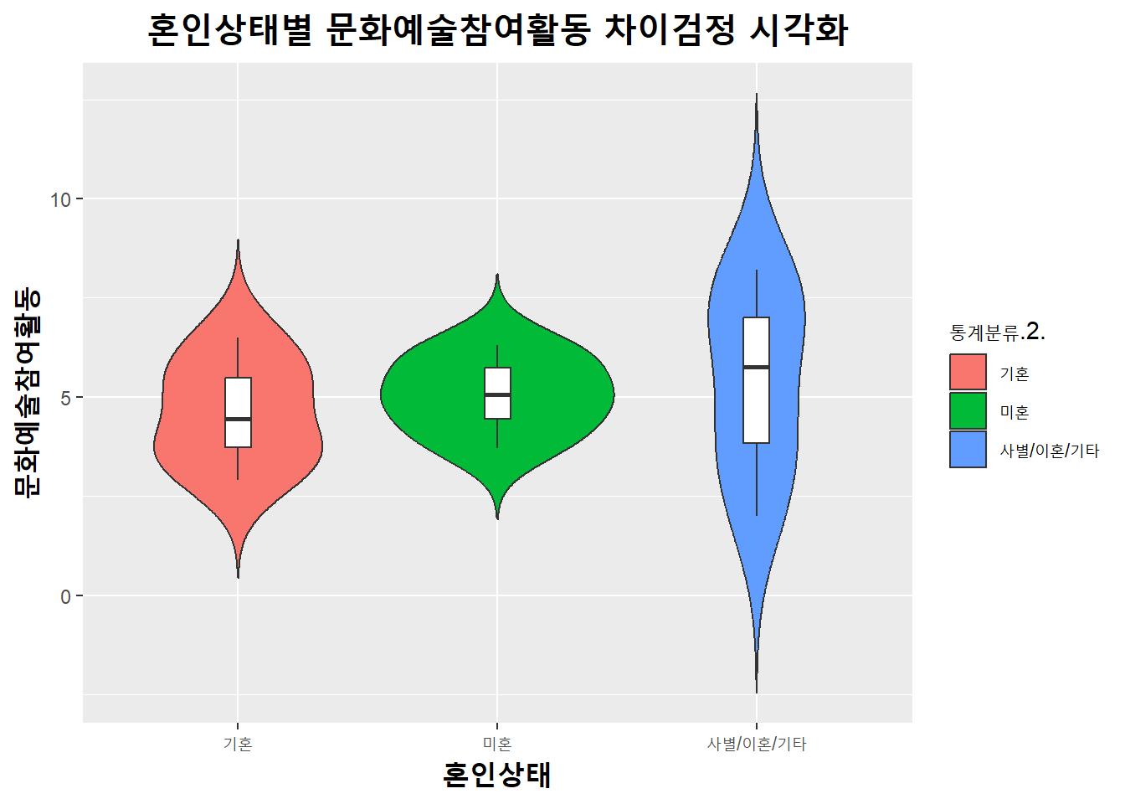
03
저출산 요인 분석
여가활동(문화예술참여활동) 차이검정

Slide 29
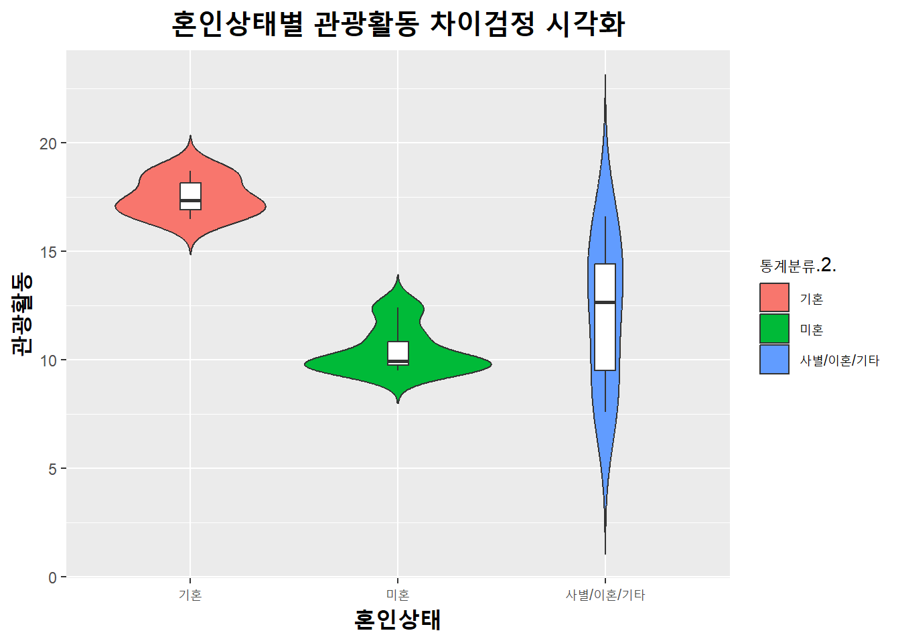
03
저출산 요인 분석
여가활동(관광활동) 차이검정
출산을 할 것으로
기대되는 군집
출산을 하지 않을 것으로
기대되는 군집
p-value = 3.125e-06

Slide 30
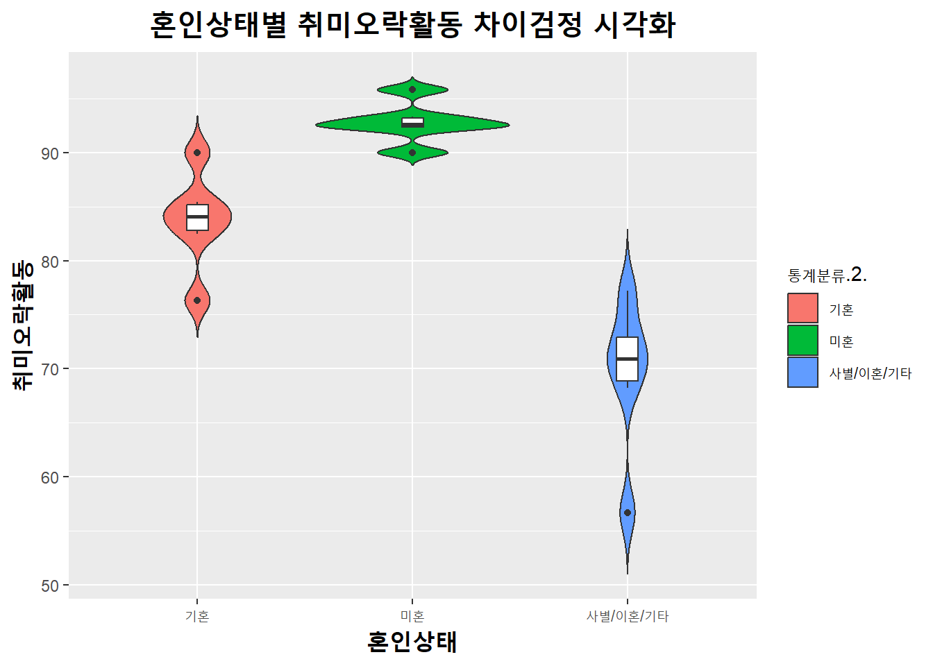
03
저출산 요인 분석
여가활동(취미오락활동) 차이검정
p-value = 0.0006874

Slide 31
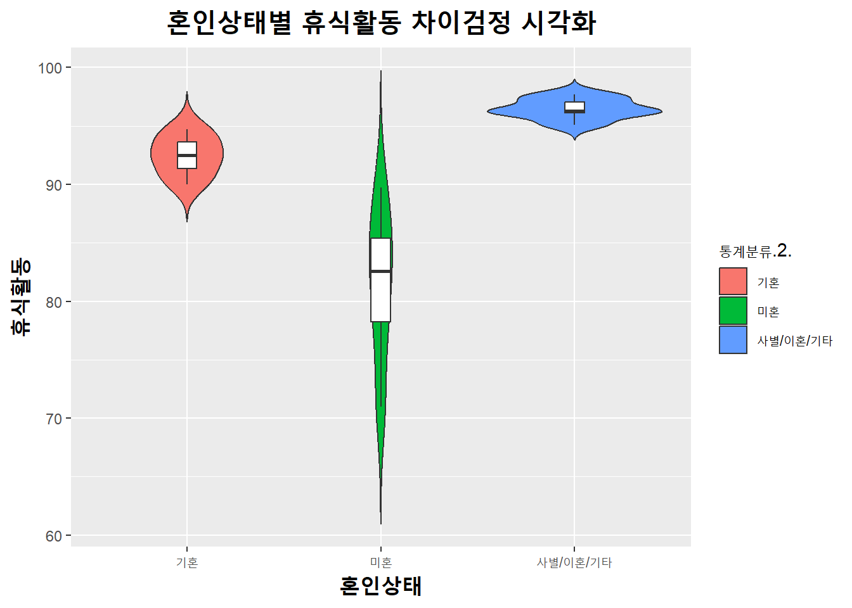
03
저출산 요인 분석
여가활동(휴식활동) 차이검정
출산을 했을 것으로
기대되는 군집
출산을 하지 않았을 것으로
기대되는 군집
p-value = 0.0002731

Slide 32
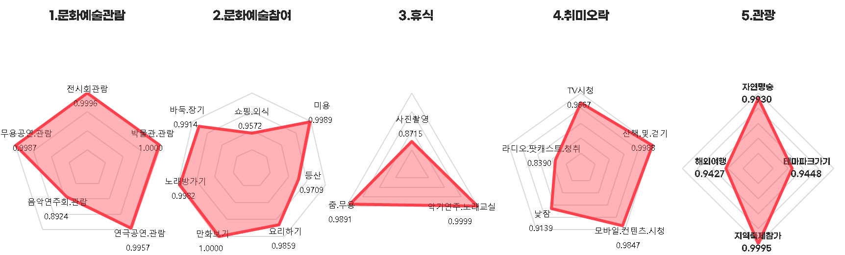
03
저출산 요인 분석
2016 – 2021 연간 시도별 출산율 – 분류별 여가활동
노래교실, 춤(무용), 노래방 가기
-> 가수, 댄서 등 연예 or K-산업과 출산율이
관련 있을 것으로 추측
휴식활동 中 반려동물과의 휴식활동
-> 출산율과 관련 없음 확인

Slide 33
03
저출산 요인 분석
연간 시도별 출산율 - 직업과의 상관관계

Slide 34
03
저출산 요인 분석
연간 시도별 출산율 - 직업과의 상관관계

Slide 35
03
저출산 요인 분석
연간 시도별 출산율 - 직업과의 상관관계

Slide 36
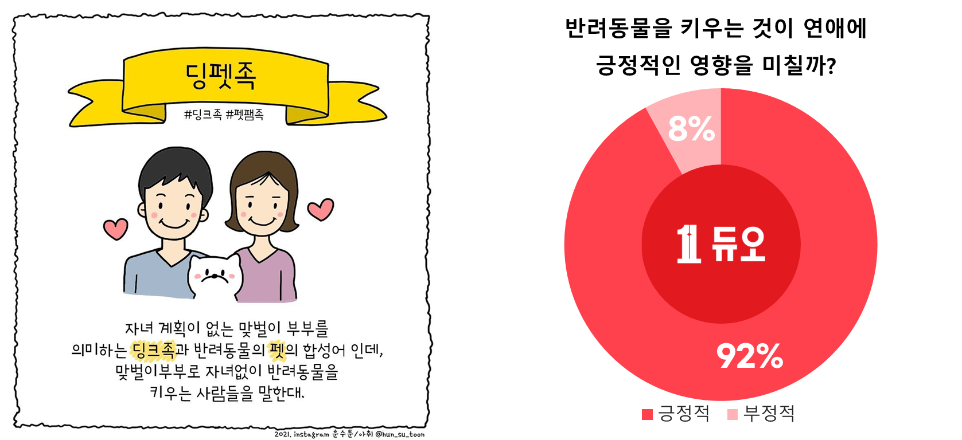
03
저출산 요인 분석
반려동물이 출산율에 영향을 끼칠까?

Slide 37
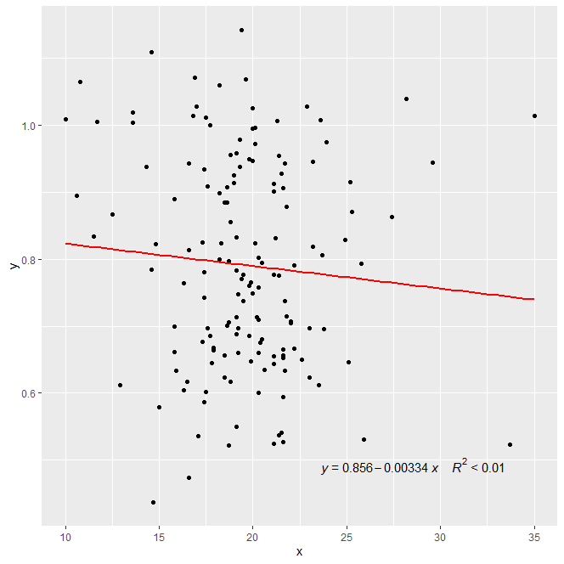
03
저출산 요인 분석
반려동물이 출산율에 영향을 끼칠까?

Slide 38
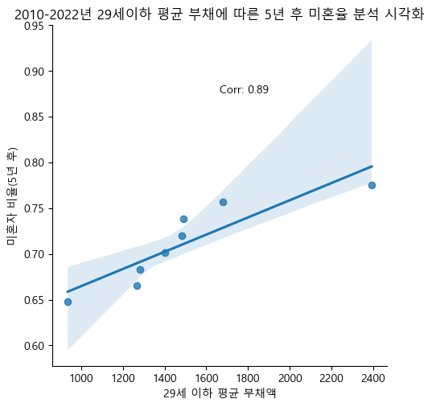
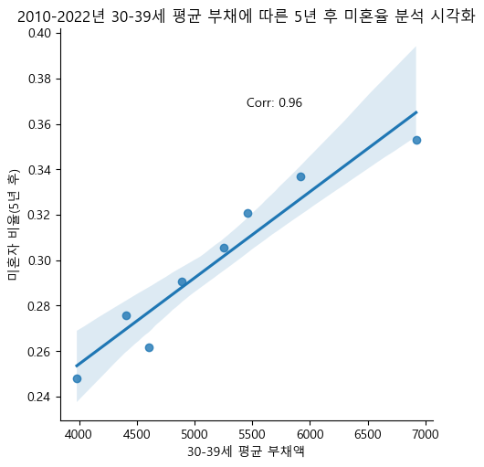
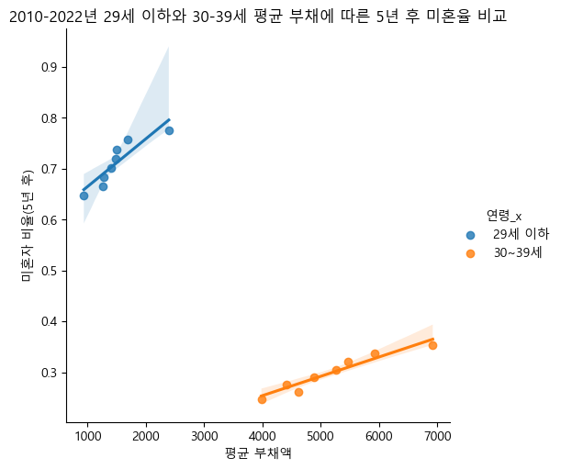
03
저출산 요인 분석
평균 부채 - 5년 후 미혼율 (20-29 , 30-39)

Slide 39
03
저출산 요인 분석
평균 부채 - 5년 후 미혼율 비교

Slide 40
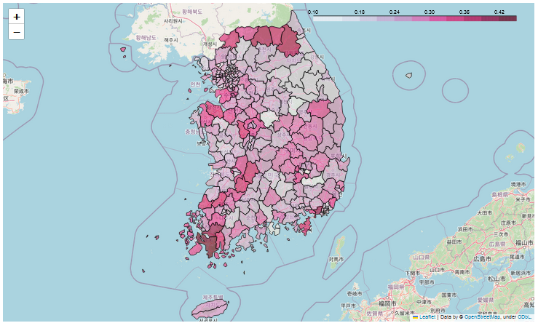
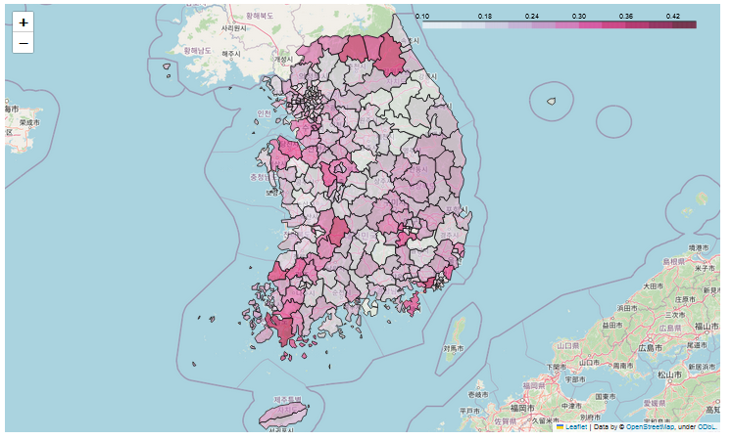
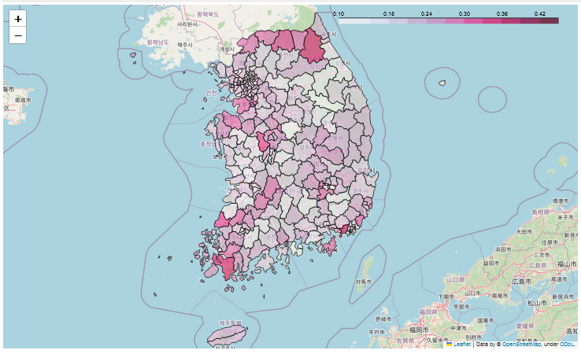
1분기
2분기
3분기
4분기

Slide 41
04
프로젝트 자체 평가
한계사항
난임시술(시험관, 인공수정) 데이터 부실
-> 첫 출산 연령 증가 or 쌍둥이 비율 증가에 대한 분석 관련
데이터 간의 공통된 연도 수가 부족해 통계 검정에 어려움을 겪음
선거 공약 데이터의 경우 당선자들의 공약만 존재

Slide 42
05
부록
출처
데이터 출처
통계청,「인구동향조사」, 2021, 2023.04.27, 시도/합계출산율, 모의 연령별 출산율[1] 문화체육관광부,「국민여가활동조사」, 2021, 2023.04.27, 지난 1년 동안 가장 많이 참여한 여가활동 (1+2+3+4+5순위)_중분류[2] 문화체육관광부,「국민여가활동조사」, 2021, 2023.04.27, 지속적으로 반복적 참여 여가활동 분야 및 활동_문화예술 관람활동[3] 문화체육관광부,「국민여가활동조사」, 2021, 2023.04.27, 지속적으로 참여하는 여가활동 분야 및 활동_문화예술 참여활동[4] 문화체육관광부,「국민여가활동조사」, 2021, 2023.04.27, 지속적으로 참여하는 여가활동 분야 및 활동_스포츠 관람활동[5] 문화체육관광부,「국민여가활동조사」, 2021, 2023.04.27, 지속적으로 참여하는 여가활동 분야 및 활동_스포츠 참여활동[6] 문화체육관광부,「국민여가활동조사」, 2021, 2023.04.27, 지속적으로 참여하는 여가활동 분야 및 활동_관광 활동[7] 문화체육관광부,「국민여가활동조사」, 2021, 2023.04.27, 지속적으로 참여하는 여가활동 분야 및 활동_취미・오락 활동[8] 문화체육관광부,「국민여가활동조사」, 2021, 2023.04.27, 지속적으로 참여하는 여가활동 분야 및 활동_사회 및 기타 활동[9] 문화체육관광부,「예술인실태조사」, 2021, 2023.04.27, 현재 예술분야에서 종사하는 주 활동[10] 문화체육관광부,「국민여가활동조사」, 2021, 2023.04.27, 여가활동의 주된 목적[11]
- 참고 문헌
Fertility Rate
https://ourworldindata.org/fertility-rate
출산하지 않는 이유
https://edu.chosun.com/site/data/html_dir/2023/04/21/2023042102011.html

Slide 43
05
부록
출처
- URL: https://kosis.kr/statHtml/statHtml.do?orgId=101&tblId=DT_1C86&conn_path=I2 Reference: 통계청,「지역소득」, 2021, 2023.04.26, 시도별 1인당 지역내총생산, 지역총소득, 개인소득 - URL: https://kosis.kr/statHtml/statHtml.do?orgId=101&tblId=DT_1B81A21&conn_path=I2 Reference: 통계청,「인구동향조사」, 2021, 2023.04.26, 시도/합계출산율, 모의 연령별 출산율 - URL: http://data.seoul.go.kr/dataList/OA-15456/S/1/datasetView.do Reference: 서울특별시, 서울시 보육통계 보육교사 1인당 아동수 현황 정보 - URL: http://data.seoul.go.kr/dataList/10104/S/2/datasetView.do Reference: 서울특별시, 서울시 합계출산율 및 모(母)의 연령별 출산율 통계 - URL: https://gsis.kwdi.re.kr/statHtml/statHtml.do?orgId=338&tblId=DT_1IN0508&conn_path=I2 Reference: 한국여성정책연구원, 혼인상태별 인구(성/연령별) - URL: https://www.index.go.kr/unify/idx-info.do?idxCd=5061 Reference: 통계청, Statistics Korea.「인구동향조사」 - URL: https://dic.kumsung.co.kr/web/smart/detail.do?headwordId=2440&pg=20&findCategory=B002002&findBookId=21&findPhoneme= Reference: 티칭백과, 합계 출산율 - URL: https://kosis.kr/statHtml/statHtml.do?orgId=101&tblId=DT_1B83A09&conn_path=I2 Reference: 통계청,「인구동향조사」, 2022, 2023.04.28, 시도/시군구별 평균초혼 연령 - URL: https://kosis.kr/statHtml/statHtml.do?orgId=101&tblId=DT_1B81A17&conn_path=I2 Reference: 통계청,「인구동향조사」, 2021, 2023.04.28, 시군구/합계출산율, 모의 연령별 출산율

Slide 44



05
부록
사용 프로그램

Slide 45
05
부록
추후 과제
- 전체 뉴스 크롤링
- 크롤링 자동화
분기별 합계출산율 차이에 대한 요인 분석
미용, 미술 종사자와 출산율 연관성 분석

